Slide 1
Book covid 19
Les différents accompagnements en fonction des besoins clients

Slide 2
Diagnostic de situation et détermination des besoins de mon entreprise cliente
Clients
Je consolide mes lignes existantes en recalibrant à la hausse si besoin
3
Je soulage ma trésorerie en différant mes charges
J’ai besoin de lignes nouvelles en plus des lignes existantes
1
2
ET/OU
ET/OU
CAPro
Je rappelle les dispositifs Etat et j’utilise le Report d’échéance
J’utilise le CT et le MT pour consolider les encours de mon client et renforcer son FdR
J’utilise PGE pour répondre au besoin supplémentaire
Report Charges sociales URSAFF
Report Echéances Prêt/CBM
CBI/LLD
Ligne de crédit Confirmée Coronavirus
Fonds de Garantie Renforcement de Trésorerie
CASH express Pro/PME (Factor)
Prêt Garantie Etat
Dispositifs d’accompagnement pour nos clients Pros
A PRIVILEGIER
Report Paiement IS / restitution acompte IS
En AUTOMATIQUE
Sur une liste NAF ciblés &
crédit éligible
=
(6 mois K+ i)
Garantie BPI
90 %
Garantie BPI 90 % si augmentation des concours
offre sans engagement de durée ni de montant
Garantie Etat 90 %
Dispositif supprimé
A noter:
Dispositif d’aide gouvernement: 1500€ / entreprise avec CA < 1M€
Mesures de chômage partiel
Hors NAF ciblés &
crédit éligible
=
Au cas par cas ( 6 mois, K+i)
12 mois
De 2 à 6 ans
La mise à disposition des fonds issus des premières factures B to B sous 5 à 10 jours maximum
1 an différé total + 5 ans (max)

Slide 3

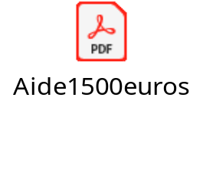
1
Je soulage ma trésorerie en différant mes charges
Dispositifs aides de l’Etat
  Report Charges sociales URSAFF
  Bénéficier de l’aide du gouvernement de 1500€ / entreprise avec CA < 1M€
Dispositifs d’accompagnement pour nos clients Pros

Slide 4
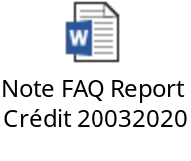

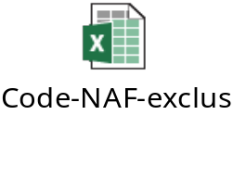
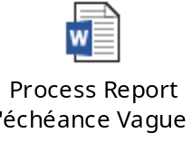
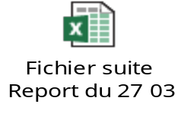
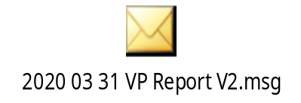
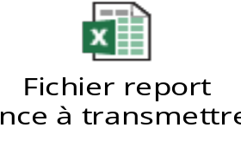
1
Je soulage ma trésorerie en différant mes charges
Dispositifs de reports
  Report automatique sur une liste NAF ciblés & crédits MLT éligibles
  Report automatique vague 2
    Une Vague a eu lieu le 27 03 voir fichier ci dessous
    Pour les nouvelles demandes, compléter le fichier Excel « fichier Report », le transmettre au DCMPRO ou à la Région qui le consolide avant envoi dans la boite CEGEE-B-RM-PROFESSIONNEL tous les mercredis matin
Dispositifs d’accompagnement pour nos clients Pros

Slide 5
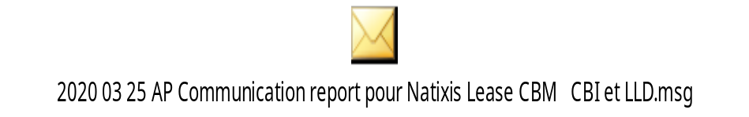
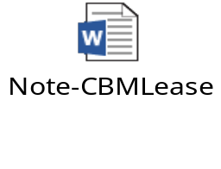

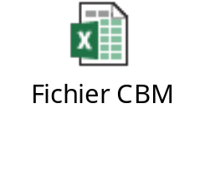

1
Je soulage ma trésorerie en différant mes charges
  Report automatique des loyers Natixis Lease
Dispositifs d’accompagnement pour nos clients Pros

Slide 6
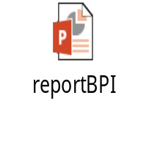

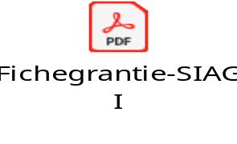



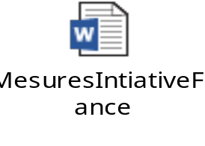

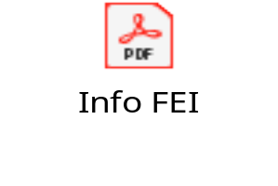

1
Je soulage ma trésorerie en différant mes charges
L’ensemble des garants propose de prolonger les garanties sur la durée de nos reports d’échéances reportées (max 6 mois)
BPI
CEGC/ SACEFF
SIAGI : FAQ + dispositif
France Active Garanties
Initiative France
Garantie FEI – Prêt InnovFin
Dispositifs d’accompagnement pour nos clients Pros

Slide 7


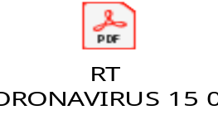
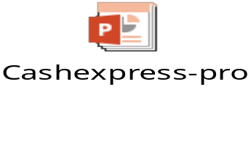

2
Je consolide mes lignes existantes en re-calibrant à la hausse si besoin
Suppression du dispositif : Ligne de crédit Confirmé avec garantie Bpifrance
Renforcement de trésorerie avec garantie Bpifrance
Cash Express Factor Pro
  Zoom Bpi :
La tarification et la durée maximale des concours ont changé depuis les précédentes fiches diffusées le 16 mars.
Evolution du dispositif RT Coronavirus, il est réservé aux opérations complémentaires au PGE ou auxquelles le PGE ne pourrait apporter de réponse (depuis le 15 avril)
Les demandes devront être réalisées systématiquement au cas par cas (via les Délégations Régionales de Bpifrance)
Exit la délégation de 300k€
Dispositifs d’accompagnement pour nos clients Pros
L’affacturage, un booster de trésorerie en supplément du PGE

Slide 8



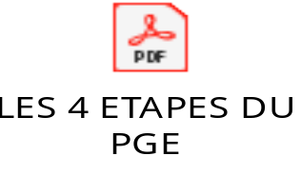
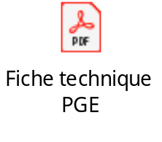
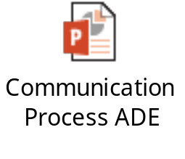
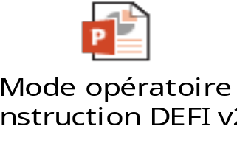
3
J’ai besoin de lignes nouvelles en plus des lignes existantes
Zoom Prêt garantie de l’état PGE
  Fiche technique
  ADE disponible
    ADE PRO standard n° 2229Y
    Professions Libérales n° 2230Z
  Mode opératoire DEFI
    Vigilance coordonnées du client pour mise en œuvre de Sign’It (signature électronique)
    Vigilance boite d’envoi pour mise en force à l’EDS « REALISATION CREDITS PRO BDR EST » avec une notification par mail à la boîte générique DCE CEGEE-B-INSTRUCTION-OPERATION-COVID19
  Déploiement d’un outil vous permettant d’accéder à l’historisation des NET
    La NET du client à fin février est celle retenue pour la mise en place du PGE
    Outil disponible sous Culture Net/ mon espace métier / Expertises / Risque ou cliquer ici
Dispositifs d’accompagnement pour nos clients Pros

Slide 9
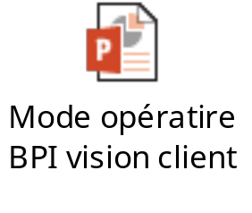


3
J’ai besoin de lignes nouvelles en plus des lignes existantes
  Mode opératoire BPI
    Vision client
    Vision gestionnaire : ne pas aller sur le site de BPI vérifier l’attestation, la DCE s’en charge lors de l’édition du crédit
  Validation des refus PGE et centralisation
    Décision de refus de la Direction Régionale routée dans boîte générique CEGEE-B-RISQUES-PRO avec N° de personne / nom de l’entreprise / montant de la demande /argumentaire / motif du refus
    A/R adressé en retour à la DR, pour confirmer la 2de lecture // échange circonstancié si nécessaire
  Comité COVID 19
    Echange hebdomadaire / DR : liste de dossiers pré-établie reportée dans tableau
    Décision en séance (refus, acceptation, ou si enjeu spécifique transfert vers DCE)
    Schéma délégataire
Dispositifs d’accompagnement pour nos clients Pros

Slide 10
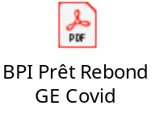
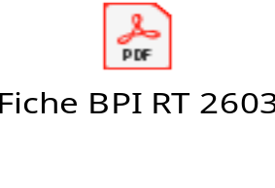

3
J’ai besoin de lignes nouvelles en plus des lignes existantes
Les dispositifs BPI existants et non prioritaires
    Prêt Rebond BPI
    Prêt Renforcement de Trésorerie
    Prêt Atout
Taux des crédits associés aux Prêts BPI
Dispositifs d’accompagnement pour nos clients Pros
Durée | Taux | Délégation DR/DCMPRO/ Resp Agri Viti/ Prescription Pro
< ou = 5 ans | 1,38% | 0,88%
5 à 7 ans | 1,74% | 1,24%
Frais de dossier | 300 € | non négociable

